Slide 1

БЮДЖЕТ ДЛЯ ГРАЖДАН
Проект бюджета Калиновского сельского поселения Азовского района
на 2026 год и плановый период 2027-2028 года

Slide 2

Уважаемые жители Калиновского сельского поселения!
Представляю вашему вниманию проект бюджета Калиновского сельского поселения Азовского района на 2026 год и плановый период 2027-2028 года в рамках проекта «Бюджет для граждан».
«Бюджет для граждан» предназначен, прежде всего, для жителей, не обладающих специальными знаниями в сфере бюджетного законодательства. Информация, представленная в данной презентации, знакомит жителей с основными характеристиками бюджета поселения и результатами его исполнения за прошедший период текущего года.
Надеемся, что представление бюджета и бюджетного процесса в понятной для жителей форме повысит уровень общественного участия граждан в бюджетном процессе Калиновского сельского поселения.
Заведующий сектором экономики
и финансов администрации
Калиновского сельского поселения Н.В. Самохина

Slide 3
Основные показатели
Проект бюджета Калиновского сельского поселения Азовского района на 2026 год и плановый период 2027 -2028г.г. рассмотрен Собранием депутатов Калиновского сельского поселения по доходам на 2026 год в сумме 14 323,7 тыс. руб., по расходам на 2026 год в сумме 14 323,7 тыс. руб. по доходам на 2027 год в сумме 14 281,4 тыс.руб. по расходам на 2027 год в сумме 14 281,4 тыс. руб. по доходам на 2028 год в сумме 14 822,1 тыс.руб. по расходам на 2028 год в сумме 14 822,1 тыс. руб.

Slide 4

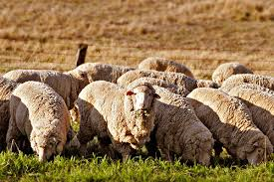


1. Налоговые доходы
Налоговые доходы бюджета Калиновского сельского поселения состоят из следующих поступлений:
налог на доходы физических лиц
налоги на совокупный доход (единый сельскохозяйственный налог)
налоги на имущество (налог на имущество физических лиц, земельный налог)
государственная пошлина за совершение нотариальных действий

Slide 5
Поступление налоговых доходов
Наименование показателя | План 2026 год руб. | План 2027 год Руб. | План 2028 год Руб.
Налоги на прибыль, доходы | 1 797 900,00 | 1 894 000,00 | 2 061 400,00
- НДФЛ | 1 797 900,00 | 1 894 000,00 | 2 061 400,00
Налоги на совокупный доход | 4 774 400,00 | 4 965 400,00 | 5 164 000,00
- ЕСХН | 4 774 400,00 | 4 965 400,00 | 5 164 000,00
Налоги на имущество | 4 139 200,00 | 4 354 100,00 | 4 509 400,00
- налог на имущество | 261 600,00 | 272 100,00 | 282 900,00
- земельный налог | 3 877 600,00 | 4 082 000,00 | 4 226 500,00
Государственная пошлина | 12 000,00 | 12 500,00 | 13 000,00
Государственная пошлина за совершение нотариальных действий | 12 000,00 | 12 500,00 | 13 000,00
ВСЕГО | 10 723 500,00 | 11 226 000,00 | 11 747 800,00

Slide 6
Распределение налоговых доходов

Slide 7

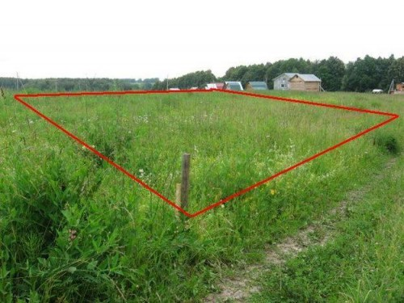

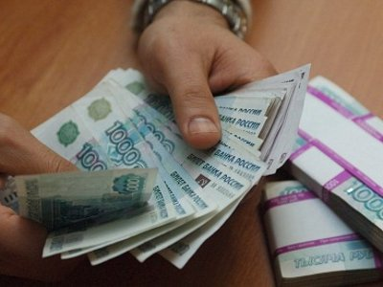
2. Неналоговые доходы
Неналоговые доходы бюджета Калиновского сельского поселения состоят из следующих поступлений:
доходы от оказания платных услуг и компенсации затрат государства
штрафы, санкции, возмещение ущерба
Инициативные платежи, зачисляемые в бюджеты сельских поселений

Slide 8
Поступление неналоговых доходов
Наименование показателя | План 2026 год руб. | План 2027 год руб. | План 2028 год руб.
Доходы от компенсации затрат государства | 0,00 | 0,00 | 0,00
Штрафы, зачисляемые в бюджет поселения | 0,00 | 0,00 | 0,00
Инициативные платежи, зачисляемые в бюджеты сельских поселений | 0,00 | 0,00 | 0,00
ВСЕГО | 0,00 | 0,00 | 0,00

Slide 9
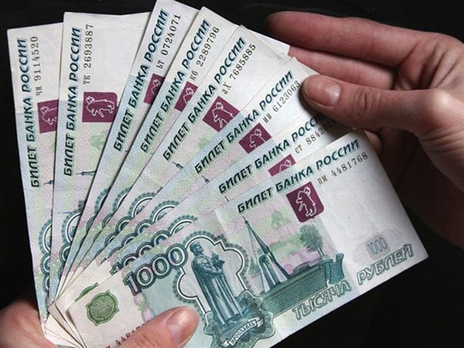


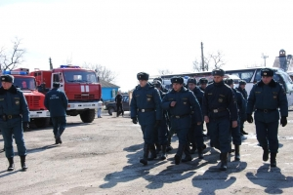
3. Безвозмездные поступления
Доходы бюджета Калиновского сельского поселения от безвозмездных поступлений состоят из следующих поступлений:
дотации на выравнивание бюджетной обеспеченности
субвенций (на осуществление первичного воинского учета, на определение перечня лиц, уполномоченных составлять протоколы об административных правонарушениях)
иных межбюджетных трансфертов (из бюджетов Ростовской области и Азовского района)

Slide 10
Доходы от безвозмездных поступлений
Наименование показателя | План 2026 руб. | План 2027 руб. | План 2028 руб.
Дотации бюджетам | 3 146 600,00 | 2 585 800,0 | 2 585 800,0
Дотации на выравнивание бюджетной обеспеченности | 2 818 500,00 | 2 585 800,00 | 2 585 800,00
Дотации на поддержку мер по обеспечению сбалансированности бюджетов | 328 100,00 | 0,00 | 0,00
Субсидии бюджетам | 0,00 | 0,00 | 0,00
Субсидии бюджетам на развитие сети учреждений культурно-досугового типа | 0,00 | 0,00 | 0,00
Субвенции бюджетам муниципальных образований | 453 600,00 | 469 600,00 | 488 500,00
- на осуществление первичного воинского учета | 453 400,00 | 469 400,00 | 488 300,00
- на определение перечня должностных лиц, уполномоченных составлять протоколы об административных правонарушениях | 200,00 | 200,00 | 200,00
Иные межбюджетные трансферты | 0,00 | 0,00 | 0,00
ВСЕГО | 3 600 200,00 | 3 055 400,00 | 3 074 300,00

Slide 11
Распределение безвозмездных поступлений

Slide 12

4. Расходы

Slide 13
Осуществление расходов по разделам и подразделам
РзПр | Наименование показателя | План 2026 руб. | План 2027 руб. | План 2028 руб.
1 | 2 | 3 | 4 | 5
0104 | Расходы на администрацию поселения | 8 749 200,0 | 9 207 200,0 | 9 271 100,0
0106 | Обеспечение деятельности финансовых, налоговых и таможенных органов и органов финансового (финансово-бюджетного) надзора | 186 500,0 | 0,0 | 0,0
0107 | Обеспечение проведения выборов и референдумов | 631 600,0 | 0,0 | 0,0
0111 | Резервный фонд Главы администрации | 10 000,0 | 10 000,0 | 10 000,0
0113 | Другие общегосударственные вопросы | 158 600,0 | 437 000,0 | 821 100,0
0203 | Национальная оборона | 453 400,0 | 469 400,0 | 488 300,0
0310 | Национальная безопасность и правоохранительная деятельность | 36 000,0 | 36 000,0 | 76 000,0
0314 | Национальная безопасность и правоохранительная деятельность | 30 000,0 | 24 000,0 | 30 000,0

Slide 14
Осуществление расходов по разделам и подразделам(продолжение)
РзПр | Наименование показателя | План 2026 руб. | План 2027 руб. | План 2028 руб.
1 | 2 | 3 | 4 | 5
0412 | Национальная экономика (межевание) | 10 000,0 | 0,0 | 0,0
0502 | Коммунальное хозяйство | 60 000,0 | 0,0 | 0,0
0503 | Благоустройство | 1 157 700,0 | 1 209 400,0 | 1 416 500,0
0705 | Образование | 10 000,0 | 10 000,0 | 10 000,0
0801 | Культура | 2 620 700,0 | 2 718 400,0 | 2 539 100,0
1001 | Пенсионное обеспечение | 200 000,0 | 150 000,0 | 150 000,0
1101 | Физкультура и спорт | 10 000,0 | 10 000,0 | 10 000,0
Всего |  | 14 323 700,0 | 14 281 400,0 | 14 822 100,0

Slide 15
Распределение расходов по разделам и подразделам на 2026 год

Slide 16

СПАСИБО
ЗА ВНИМАНИЕ!

